Slide 1

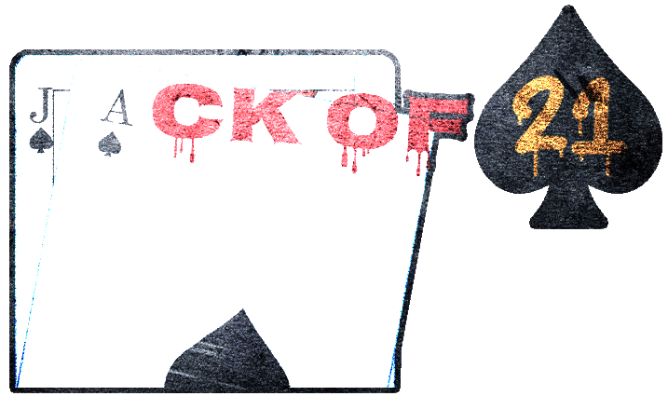
„JACK OF 21”
Spis treści:
Informacje dotyczące gry
Przewidywany wygląd menu głównego gry
Przewidywany wygląd okna połączenia
Przewidywany wygląd okna informacji
Przewidywany wygląd okna gry
Dodatkowe sugestie
W skład grupy wchodzą: - Jakub Bąk - Kacper Chojnacki
Link do Git’a:
https://github.com/users/Suki152/projects/4

Slide 2
Informacje dotyczące gry
Gra „Jack of 21” to turowa gra karciana rozgrywana między dwoma graczami. Po dołączeniu do stołu każdy z graczy na zmianę dobiera po dwie karty. Pierwsza z nich jest zawsze zakryta — jej wartość zna tylko gracz, który ją dobrał. Druga karta jest odkryta i widoczna dla obu graczy.
Podczas rozgrywki gracze na zmianę decydują, czy chcą dobrać kolejną kartę („HIT”), czy pominąć swoją turę („PASS/STAND”). Celem gry jest uzyskanie sumy wartości kart jak najbliższej liczbie 21, nie przekraczając jej.
Gdy obaj gracze zdecydują się pominąć turę, odkrywane są ukryte karty, a następnie ogłaszany jest zwycięzca rundy.

Slide 3
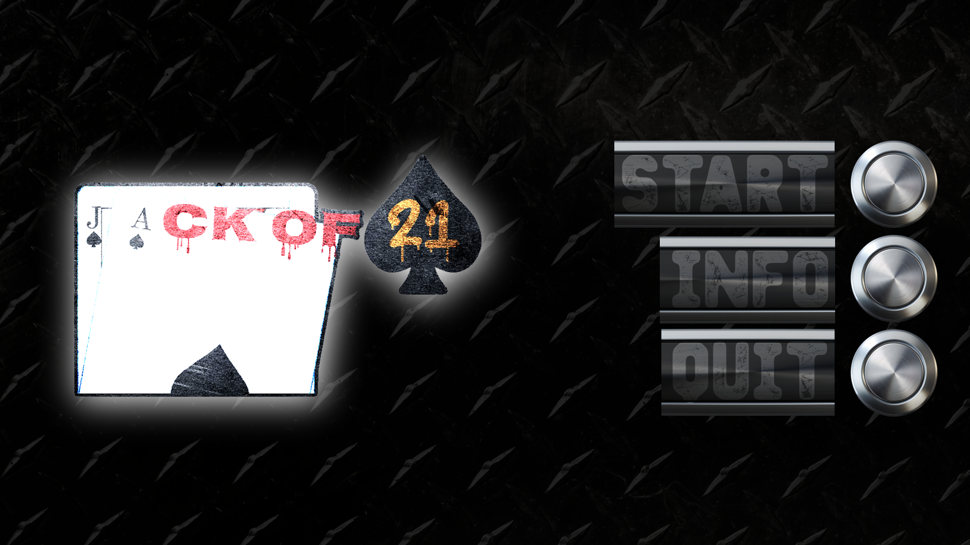
Przewidywany wygląd menu głównego

Slide 4

Opis funkcjonalności Menu Głównego
Przycisk „START” przenosi gracza do okna połączeń, w którym może nawiązać połączenie z przeciwnikiem
Przycisk „INFO” otwiera okno z informacjami o grze oraz jej autorach.
Przycisk „QUIT” zamyka grę i kończy jej działanie.

Slide 5

Przewidywany wygląd okna połączeń

Slide 6


Opis funkcjonalności Okna połączeń
Pole „IP” służy do wpisania adresu IPv4 przeciwnika w celu nawiązania połączenia.
Pole „PORT” przeznaczone jest do wpisania portu przeciwnika, również potrzebnego do połączenia.
Przycisk poniżej umożliwia zatwierdzenie wprowadzonych danych oraz — w przypadku pomyślnego połączenia — przejście do okna gry, w którym rozpoczyna się właściwa rozgrywka.
W prawym dolnym rogu każdego z okien znajduje się przycisk pozwalający powrócić do menu głównego gry.

Slide 7
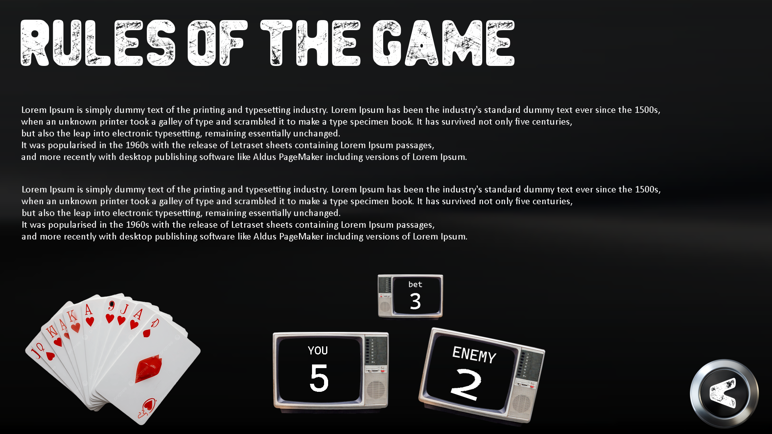
Przewidywany wygląd Okna informacji

Slide 8
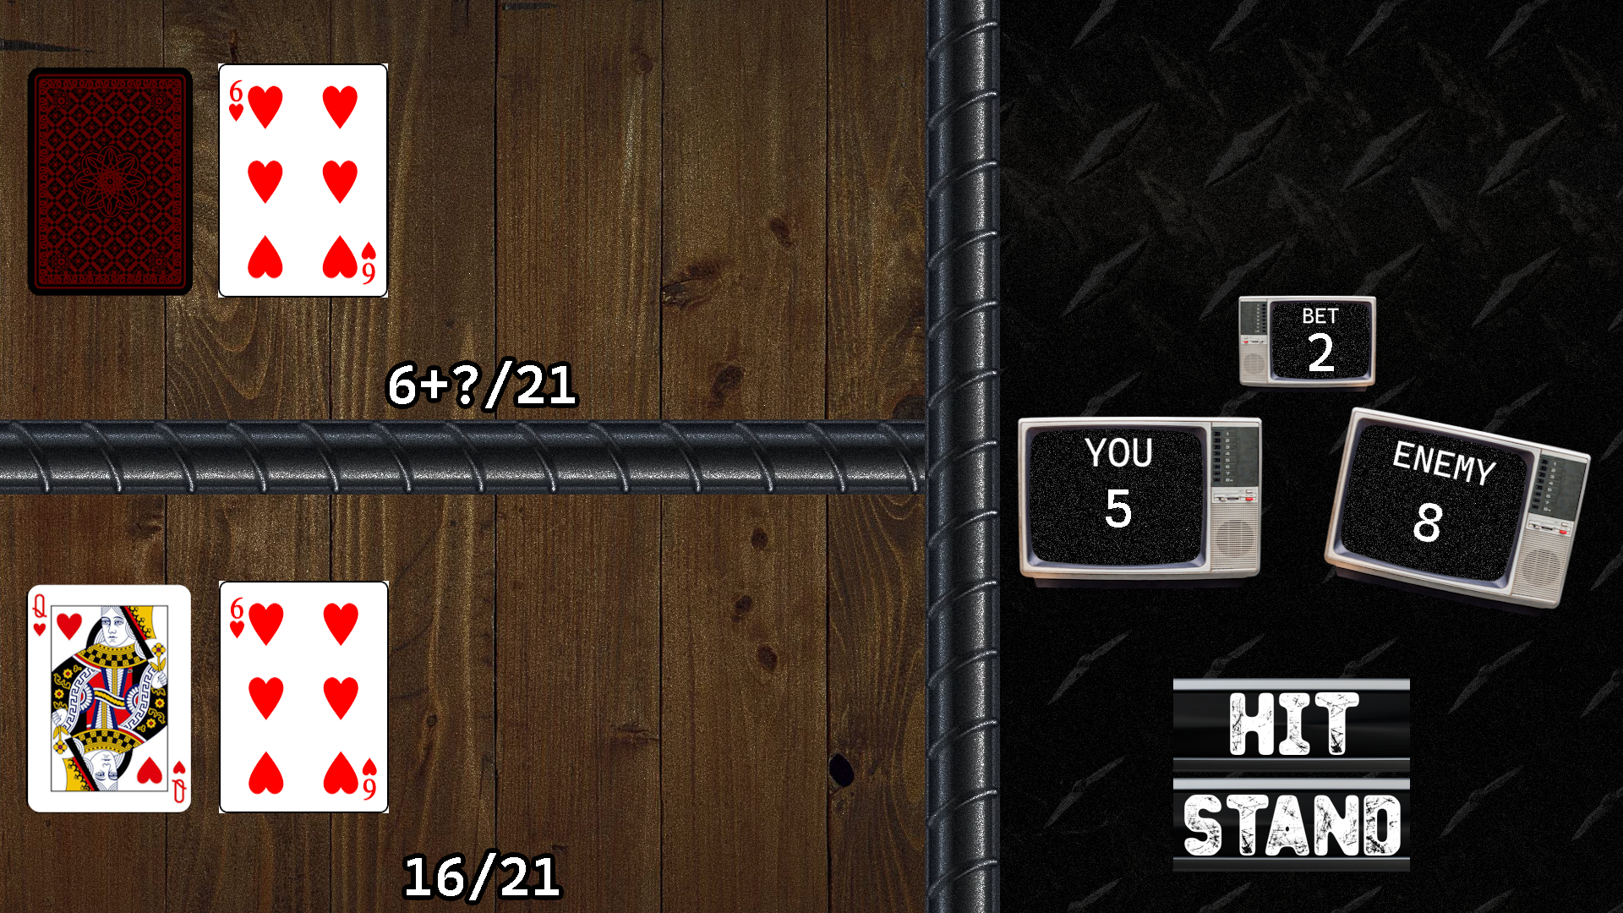
Przewidywany wygląd Okna Gry

Slide 9
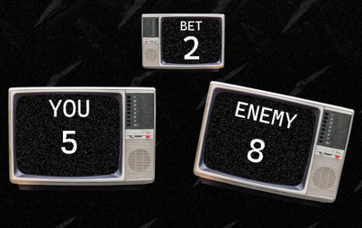

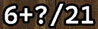
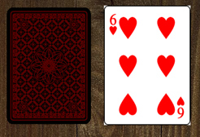
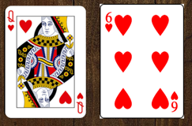
Opis funkcjonalności Okna Gry
Ekraniki z wynikiem przedstawiają aktualną liczbę punktów posiadaną przez każdego z graczy w danym momencie rozgrywki. Na początku gry obaj gracze startują z 11 punktami. W miarę postępu gry, gdy jeden z graczy wygra rundę, otrzymuje punkty z pola „BET”, natomiast jego przeciwnik traci dokładnie tę samą liczbę punktów.
Przycisk „HIT” oznacza dobranie kolejnej karty, natomiast „STAND” pozwala pominąć turę i zachować obecny układ kart.
Na ekranie widoczna jest również suma wartości posiadanych kart. W przypadku przeciwnika wyświetlana jest ona w formacie „+ ?”, ponieważ gracz nie zna wartości jego zakrytej karty.
Karty do gry posiadają wartości liczbowe od 1 do 11, przy czym każda wartość występuje tylko raz — nie ma możliwości ich powtarzania.

Slide 10
Dodatkowe sugestie
Przechowywanie wyników graczy
Stworzenie opcji logowania się
Dodanie kart „specjalnych” do gry które mogą całkowicie zmienić przebieg rundy
Poprawki graficzne

Slide 11

Dziękujemy za uwagę.
(!!! Wszystko, co zostało zaprezentowane, nie odzwierciedla ostatecznego wyglądu gry ani interfejsu graficznego. Obecna wersja stanowi jedynie etap rozwojowy projektu, który wciąż może ulec licznym modyfikacjom !!!)

